Slide 1
Branschhandbok för cirkulära ballastprodukter - Grind till Grind
2023 Grind till Grind – finansierat av SBUF
2024 Grind till Grind 2.0 – finansierat av Vinnova
(Tydliga kvalitet och tydliga krav)
2024-10-03

Slide 2
Leverans i projektet
En branschgemensam handbok för att främja cirkularitet
Kunskapsunderlag för nya smarta upphandlingskriterier
EUs Green Deal och taxonomins påverkan på branschen

Slide 3
En branschgemensam handbok
Förberedelser
Granska material-egenskaper
Verifiera material-egenskaper
Producera ballast
Utföra tillverkningskontroll
Sälja produkt

Slide 4
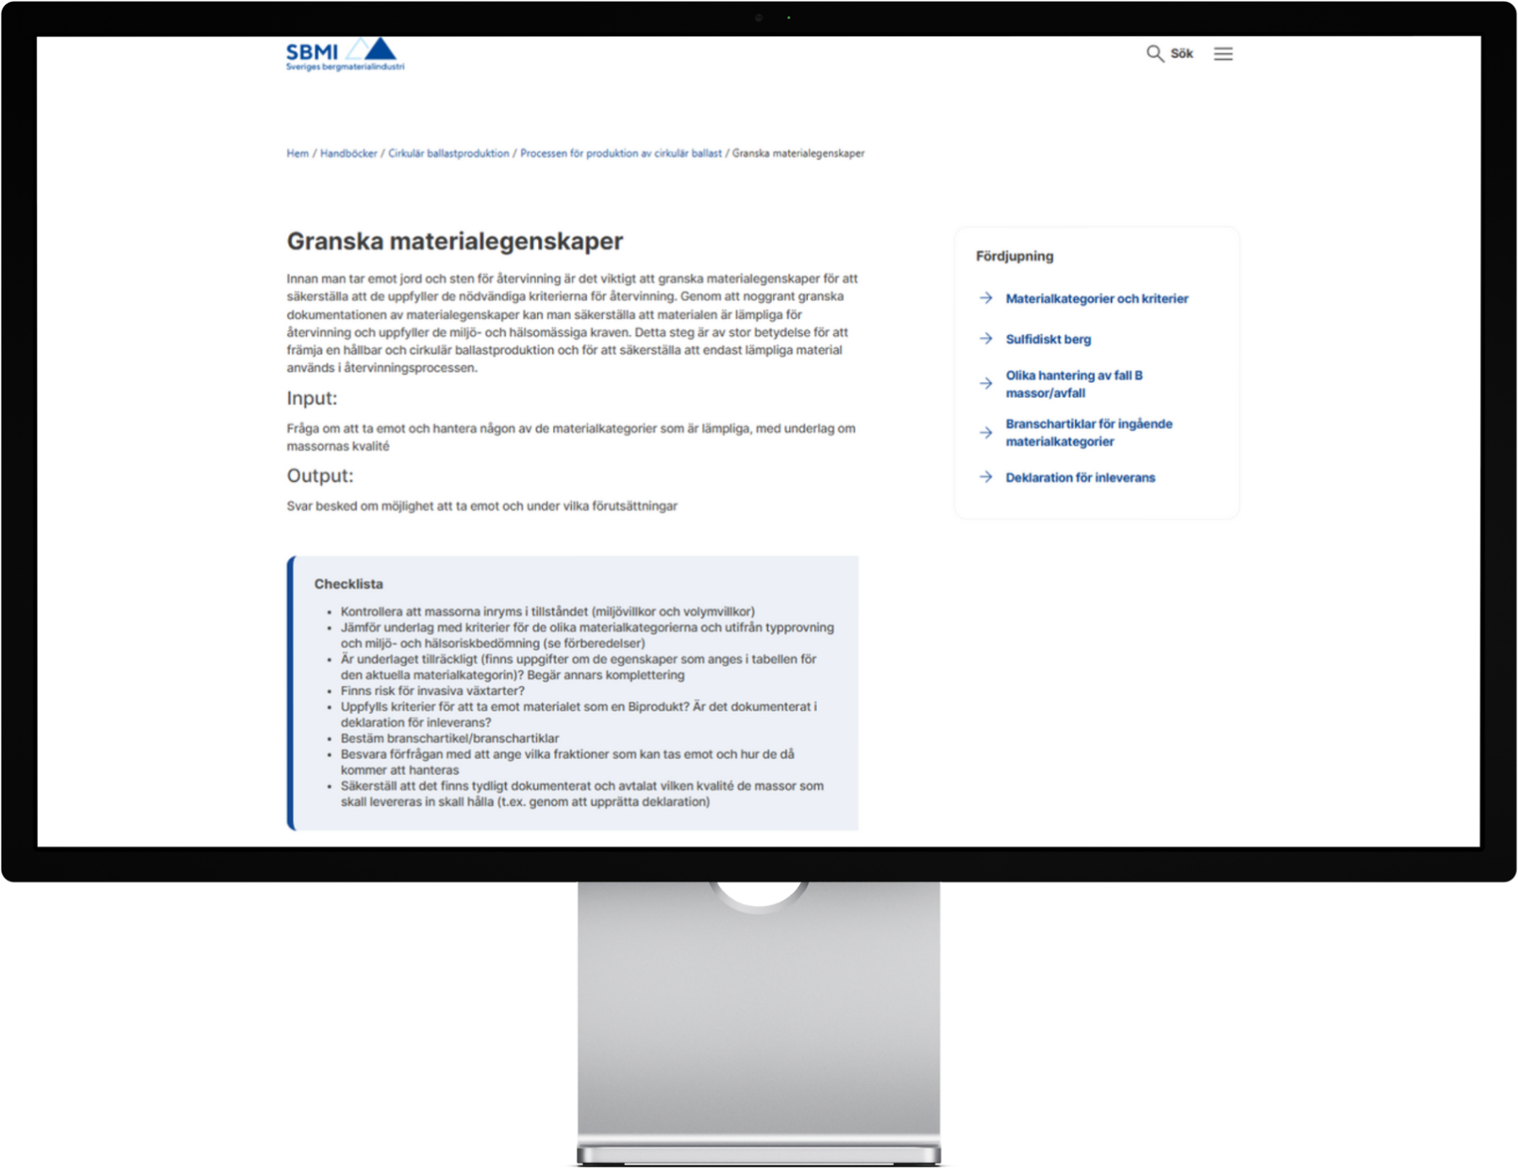
Webbaserad handbok

Slide 5
Funktioner och innehåll
Kort inledning
Vad händer? Vad ska jag göra?
Checklista; de viktiga sakerna
Relaterade verktyg, mallar och instruktioner

Slide 6
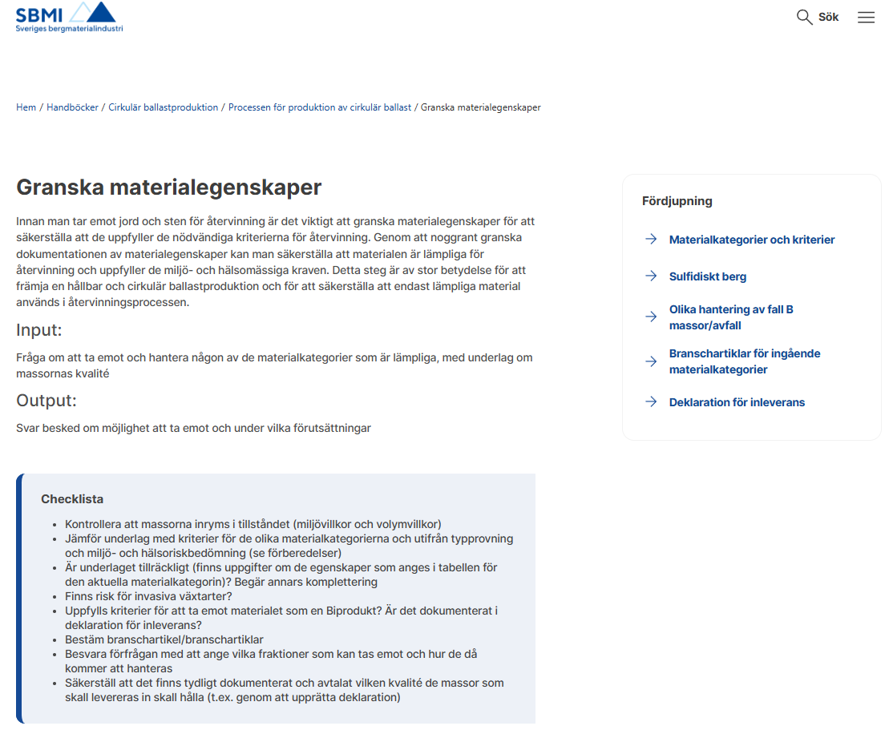

Slide 7
Remiss av innehåll
Vill du ta del av remissen av handboken?
Kontakta: martin@tengsved.com

Slide 8
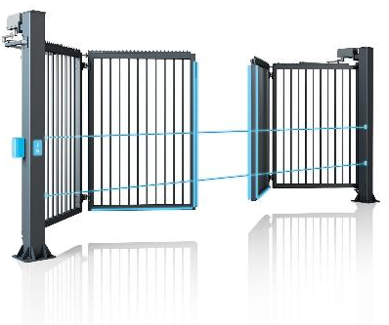
Centrala frågeställningar i mötet mellan materialleverantörer och beställare
Uppströms
Projektera annorlunda för schakt kvalitetskontroll och spårbarhet
Nedströms
Kravställan som efterfrågar och möjliggör användning av cirkulärt berg, jord och sand

Slide 9
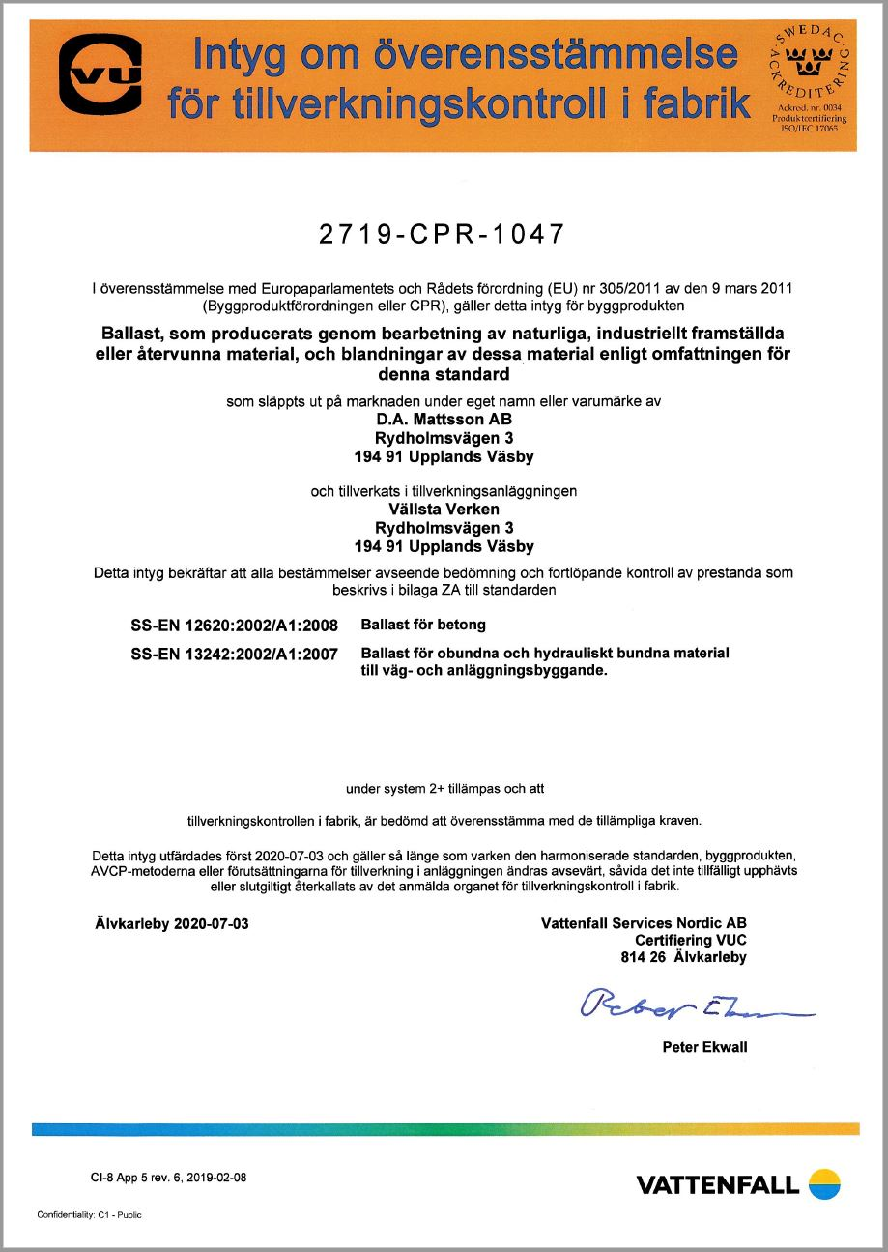
Certifikat och dokumentation

